Slide 1
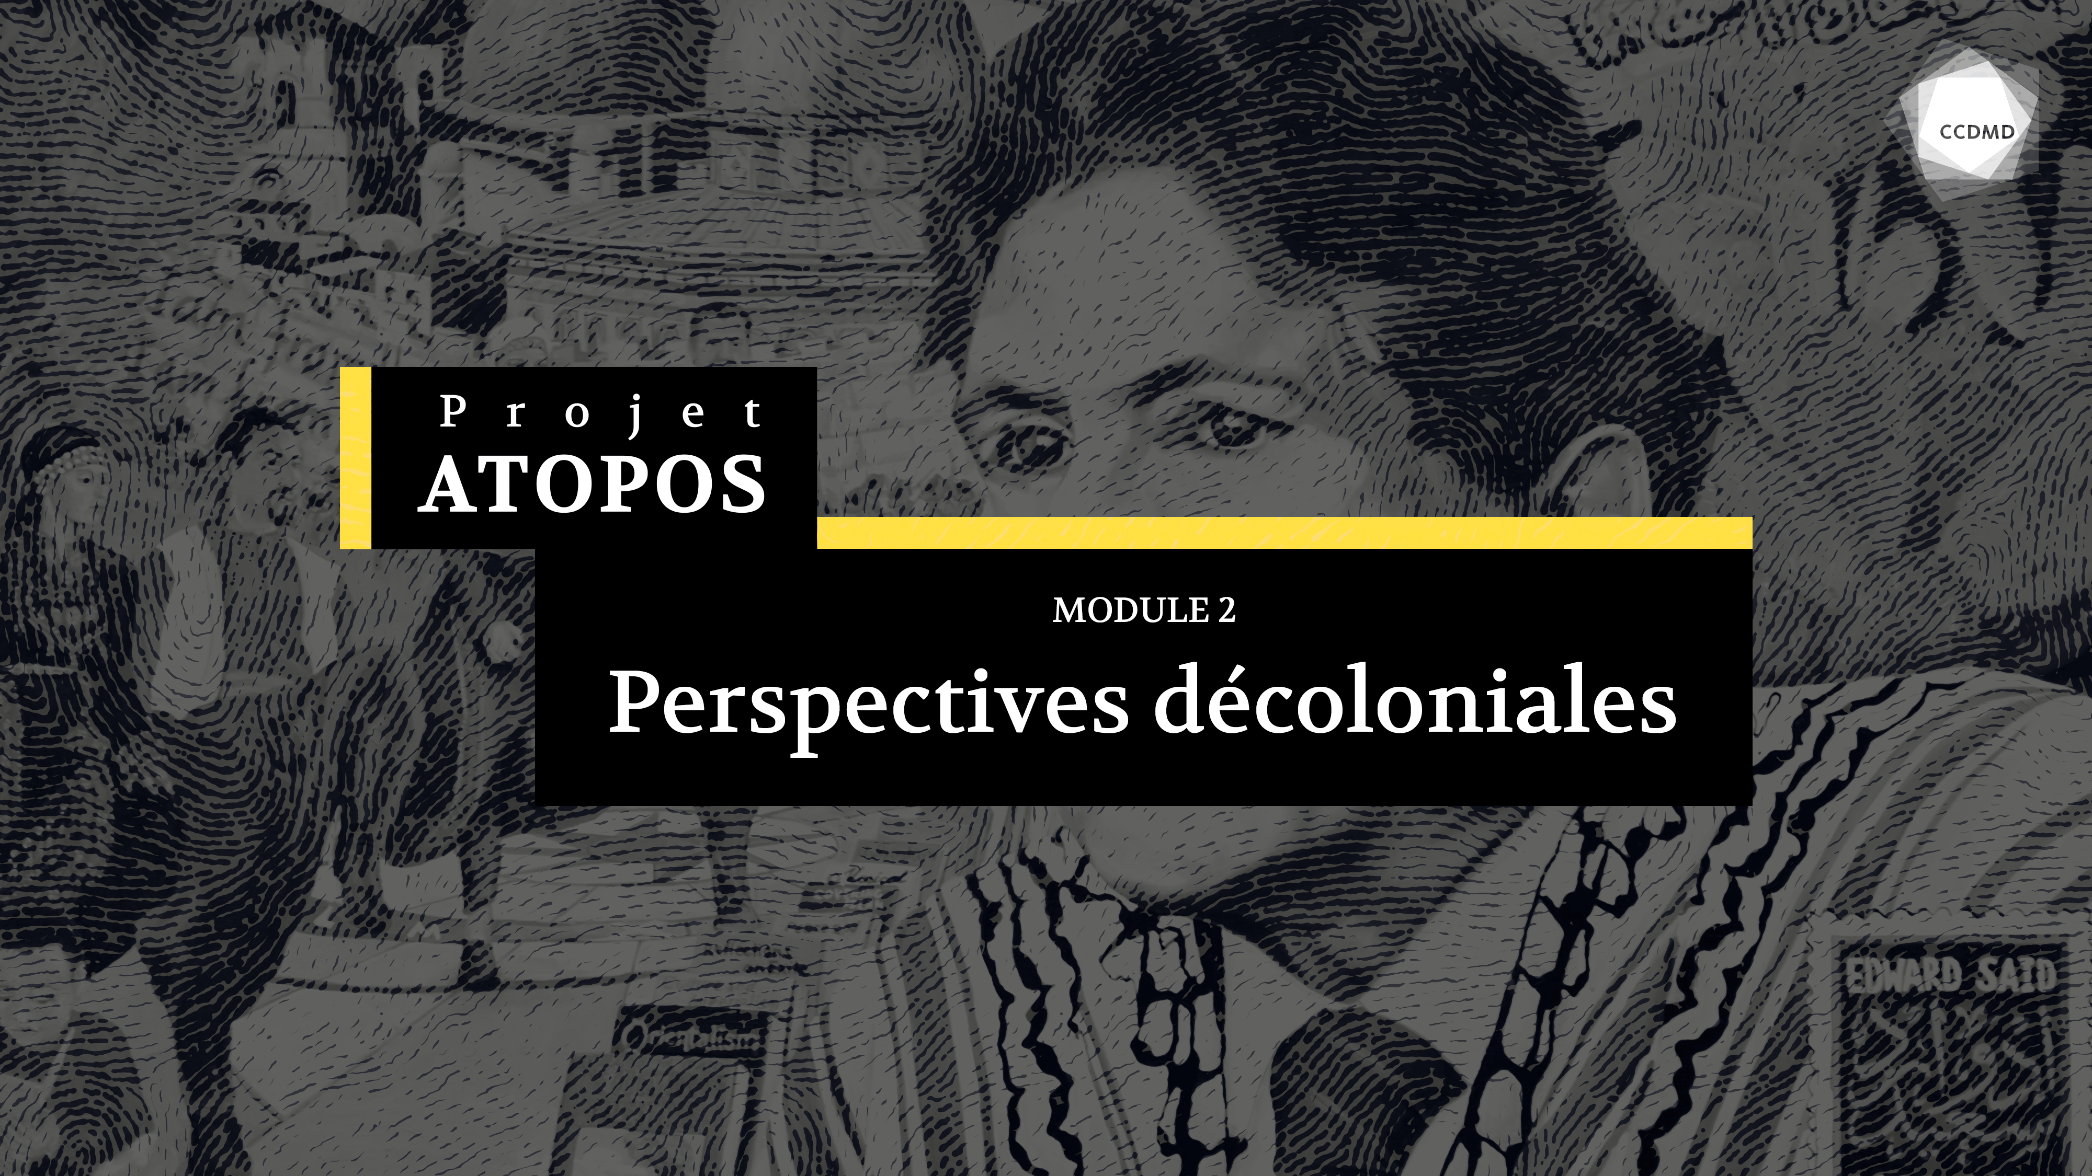
À insérer : image de présentation à l’exemple de la version 1
Projet Atopos
Module 11
Perspectives queers

Slide 2
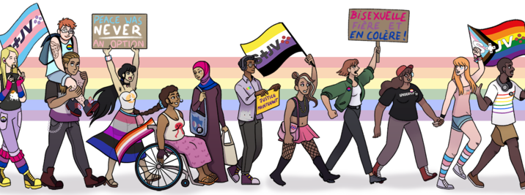
Repenser les enjeux politiques
La politique n’est pas uniquement une affaire d’institutions.
Le privé est politique.
Le queer reconnaît la dimension politique du corps et de la sexualité.
Notes:
Soutien aux luttes LGBT+
Unacoli
CC BY-SA 4.0
https://en.wikipedia.org/wiki/File:STJV_pride_twitter.png

Slide 3
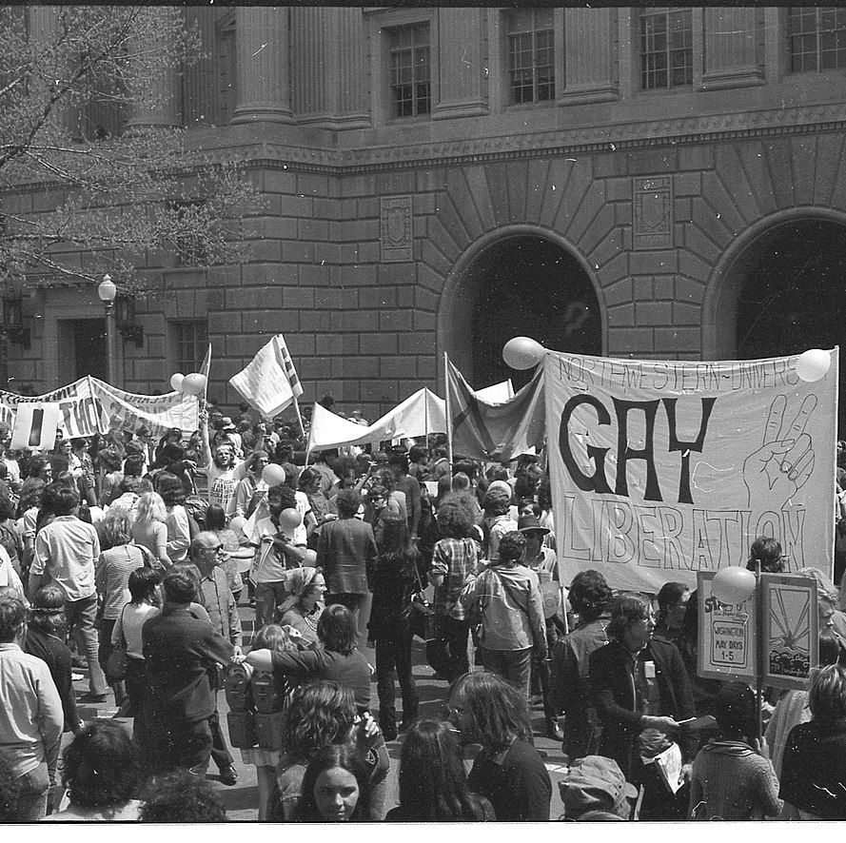
Remise en question des normes
Jusqu'aux années 1960 (au Québec notamment) les normes judéo-chrétiennes dominaient la structure sociale.
Les comportements hors des normes cishétéronormées étaient stigmatisés et marginalisés.
Les communautés ​2ELGBTQIA+ remettent en question ces normes.
Notes:
Manifestation pour la libération des homosexuels à Washington, D.C., au début des années 1970.
Skillful654321
https://en.wikipedia.org/wiki/LGBTQ_movements#/media/File:Nu_gay_lib_demo_03.jpg
CC BY-SA 4.0
2ELGBTQIA+ est l’acronyme privilégié pour ce texte pour parler des communautés de la diversité sexuelle et de la pluralité de genre. Celui-ci signifie des personnes « 2 esprits, lesbiennes, gaies, bisexuelles, trans, queers, intersexes et agenres ». Désirée Nore Duchesne, texte perspectives queers Projet Atopos, p. 2

Slide 4
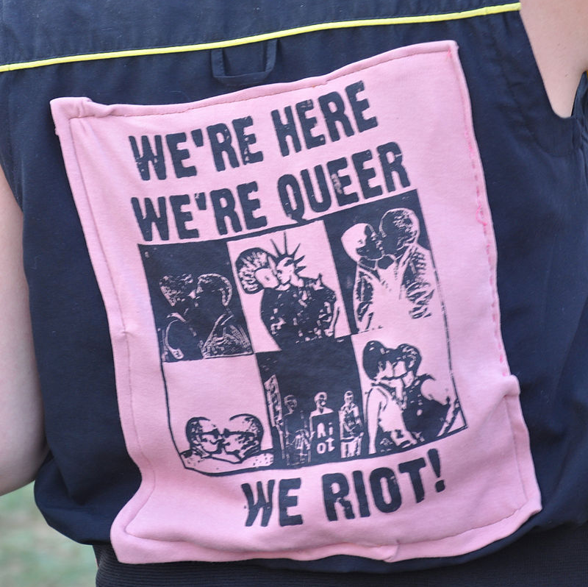
Réappropriation du mot « queer »
D’abord utilisé comme une insulte, le mot « queer » (« étrange ») a été réapproprié par les militantes et les militants.
Ce mot parapluie est employé à la fois pour parler des identités 2ELGBTQIA+ et pour signifier un projet politique (accent sur l’action et le mouvement).
Le mot « queer » évolue dans le temps (définition mouvante et partielle).
Notes:
T-shirt à la « Jerusalem Pride 2012 »
Neil Ward
https://fr.wikipedia.org/wiki/Queer#/media/Fichier:Queer_Riot.jpg
CC BY 2.0

Slide 5
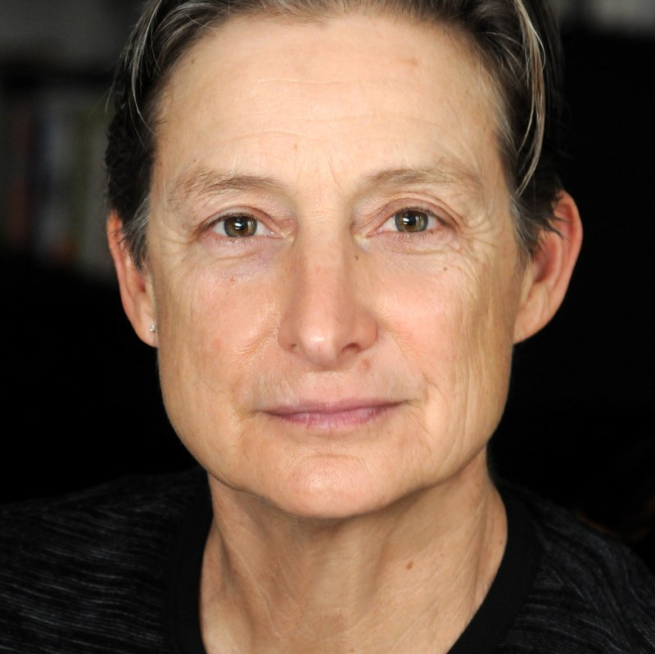
Politiques queers comme théories
La théorie queer apparaît au début des années 1990.
C’est une approche critique qui rejette les catégories fixes de genre et de sexualité.
Le genre et la sexualité ne sont pas des réalités naturelles, mais des constructions sociales.
Chacune et chacun a sa propre façon de se représenter, de pratiquer, de désirer et de vivre le fait d’être une personne 2ELGBTQIA+.
Judith Butler
Notes:
Judith Butler (théoricienne queer)
University of California, Berkeley
https://en.wikipedia.org/wiki/Judith_Butler#/media/File:JudithButler2013.jpg
CC0
« Cette remise en doute perturbe les politiques traditionnelles et les structures sociales qui reposent sur des dichotomies binaires qui, en apparence rigides, s’avèrent plutôt fragiles. » Désirée Nore Duchesne, texte perspectives queers Projet Atopos, p. 2

Slide 6
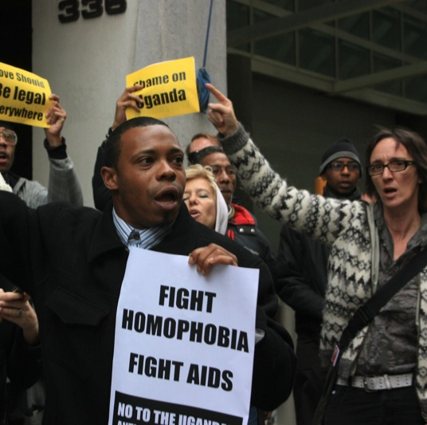
Objectifs du mouvement queer
Reconnaître et décriminaliser les identités et les pratiques queers.
Repenser la politique elle-même.
Notes:
“AIDS Coalition”
Riekhavoc
https://en.wikipedia.org/wiki/File:Uganda_Anti-Homosexuality_Bill_protest.jpg
CC BY-SA 2.0
« Queer, terme anglais pour signifier ″bizarre″ ou ″étrange″, est un mot parapluie employé à la fois pour parler des identités 2ELGBTQIA+ et pour signifier un projet politique spécifique de résistance aux rapports de pouvoirs régissant la sexualité, le genre et les corps, projet voulant aller au-delà du fait d’être queer pour mettre l’accent sur l’action et le mouvement. » Désirée Nore Duchesne, texte perspectives queers Projet Atopos, p. 2

Slide 7
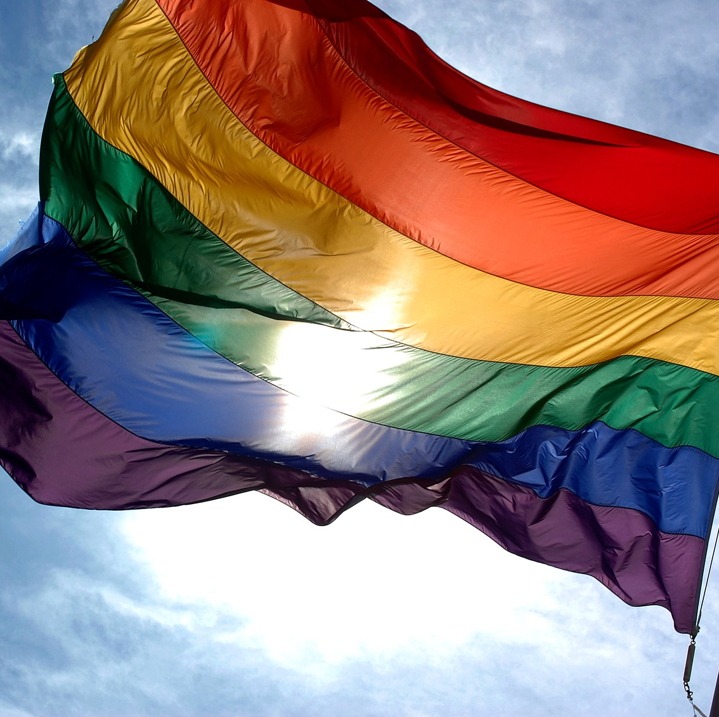
Politiques queers comme mouvements
Elles sont ancrées dans des mouvements sociaux.
Elles reconnaissent non seulement le droit à l’émancipation, mais aussi la validité des discours et des vécus queers.
Elles exigent plus que l’obtention de certains droits (mariage, changement de nom, etc.).
Notes:
Drapeau 2ELGBTQIA,
Ludovic Bertron
https://commons.wikimedia.org/wiki/File:Rainbow_flag_and_blue_skies.jpg
CC BY 2.0

Slide 8
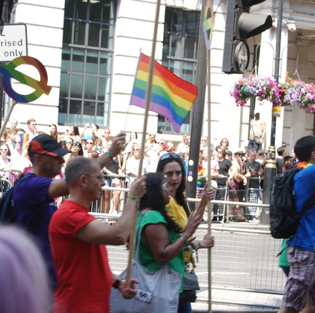
Objectif et tendances
L’objectif principal commun est la libération des personnes des communautés impliquées.
Il y a plusieurs tendances qui se positionnent différemment par rapport à l’État : approches libérale, progressiste et progressiste radicale.
Notes:
Défilé de la Fierté à Londres
Robert Lamb
https://www.geograph.org.uk/photo/5834319
CC BY-SA 2.0

Slide 9
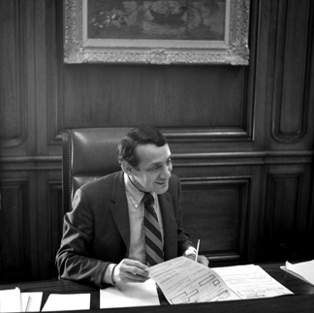
Approche libérale queer
Approche libérale : défense des droits individuels et des libertés civiles.
Promotion de l'égalité des chances via l’intervention de l’État.
Réformes légales.
Notes:
Harvey Milk
Daniel Nicoletta
https://en.wikipedia.org/wiki/Harvey_Milk#/media/File:Harvey_Milk_in_1978_at_Mayor_Moscone's_Desk.jpg
CC BY-SA 3.0

Slide 10

Approche progressiste queer
Elle remet davantage en question la cishétéronormativité et souhaite des changements sociaux plus larges.
Elle favorise la création d’organisations et d’espaces pour et par les communautés concernées (bars, défilé de la Fierté, bibliothèques queers, etc.).
Notes:
Drapeau queer sur une rue
Ted Eytan
https://www.plebity.org/wp-content/uploads/2022/10/queer.jpg
CC BY-SA 4.0

Slide 11
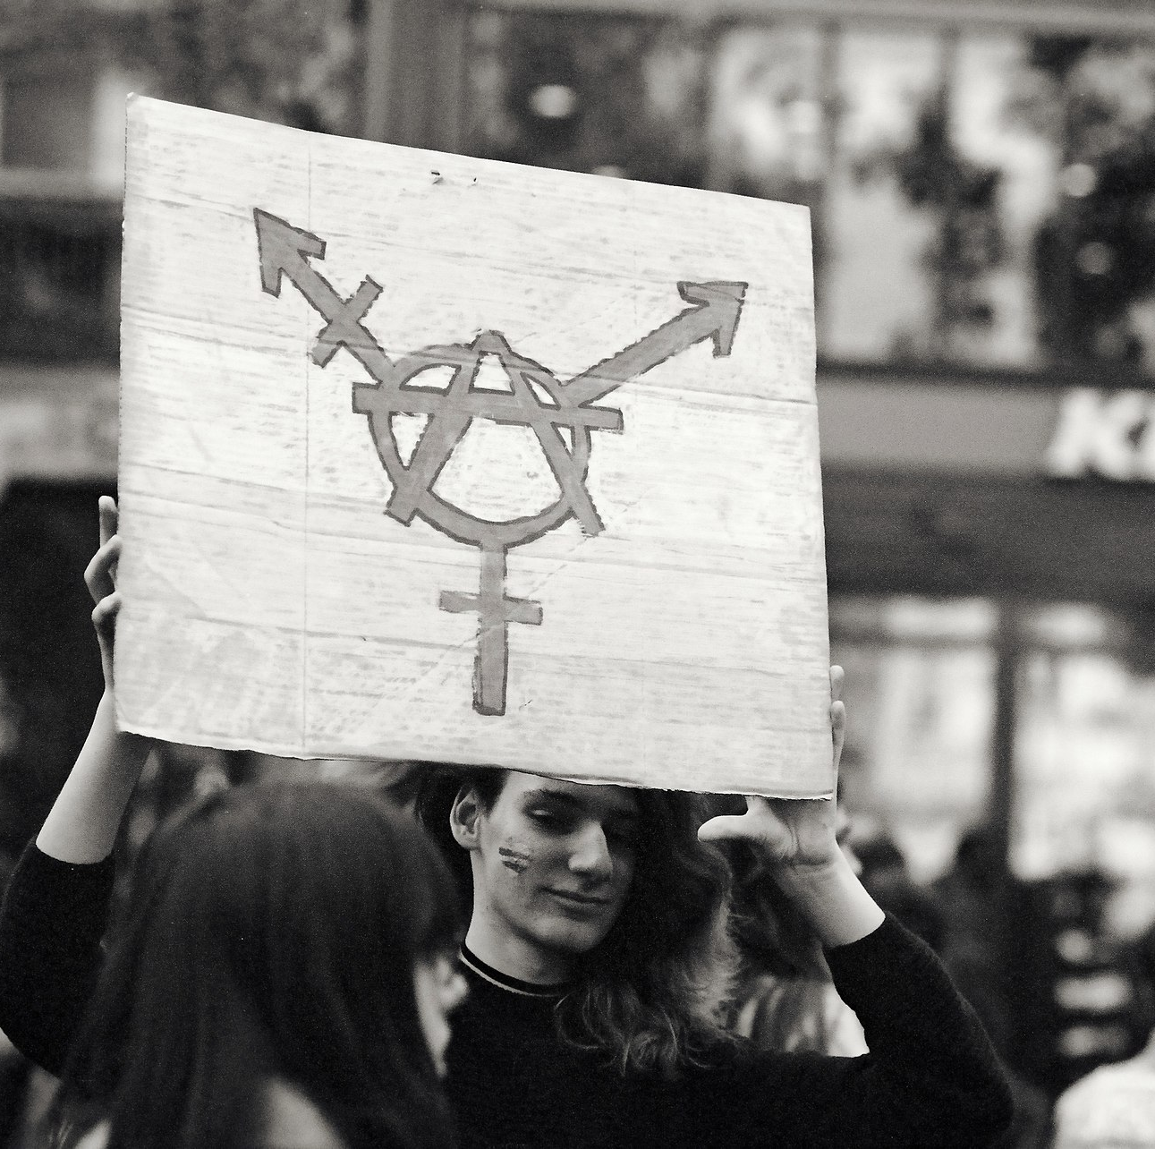
Approche progressiste radicale
Abolition de l’État souhaitée.
Abolition des systèmes d’oppression (colonialisme, cishétéronormativité, capitalisme, etc.).
Transformation sociétale large et profonde plutôt que l’assimilation et les réformes.
Notes:
Symbolisme anarchiste et queer
Julie Missbutterflies
https://en.wikipedia.org/wiki/Queer_anarchism#/media/File:Existrans_2017_(37931460321).jpg
CC BY-SA 2.0

Slide 12
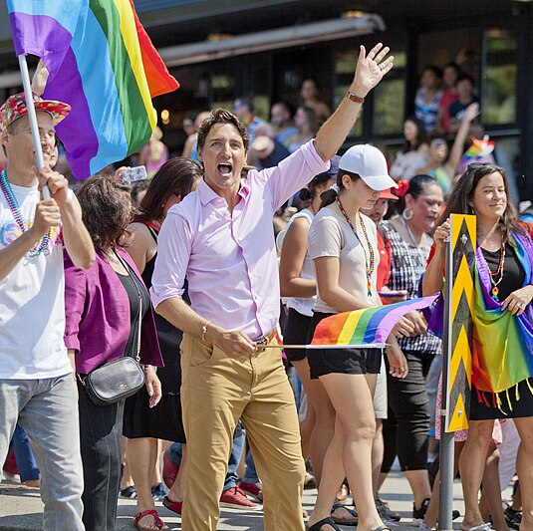
Comparaison des approches
Approches libérale et progressiste : l’État est un élément nécessaire (lois et financement des groupes communautaires).
Approche radicale : l’État renforce les cadres hétéronormatifs et des institutions comme la famille traditionnelle nucléaire doivent être abolies pour que cesse la violence.
Notes:
Justin Trudeau au défilé des Fiertés de Vancouver - 2018
GoToVan
https://en.wikipedia.org/wiki/File:Justin_Trudeau_at_the_Vancouver_Pride_Parade_-_2018_(42968601755).jpg
CC BY 2.0

Slide 13
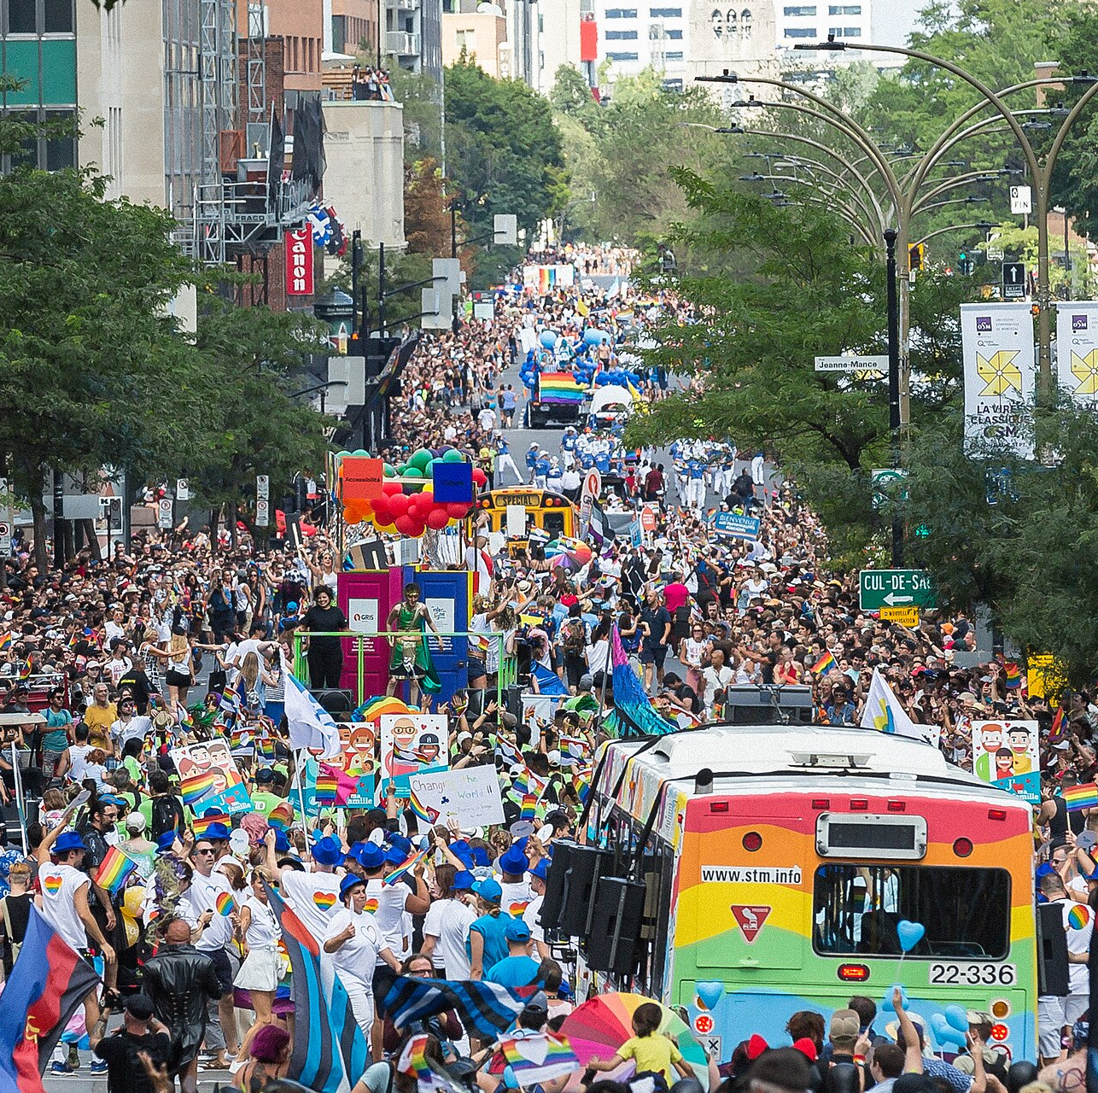
Exercice : réactions à la présence de Legault à la Fierté (2019)
Comparez les deux lettres d’opinion ci-dessous. À quelle tendance du mouvement queer peut être associée chacune des lettres?
Quelles sont les raisons qui justifient votre réponse? Que pensez-vous de ce débat?
https://www.ledevoir.com/opinion/libre-opinion/560412/libre-opinion-legault-n-est-pas-le-bienvenu-au-defile-de-la-fierte
https://www.ledevoir.com/opinion/idees/560598/soyez-les-bienvenus-au-defile-de-fierte-montreal
Notes:
Fierté Montréal 2018
Mathieuaudette
https://en.wikipedia.org/wiki/Fiert%C3%A9_Montr%C3%A9al#/media/File:DEA18_0819_Pride_8803A.jpg
CC BY-SA 4.0

Slide 14
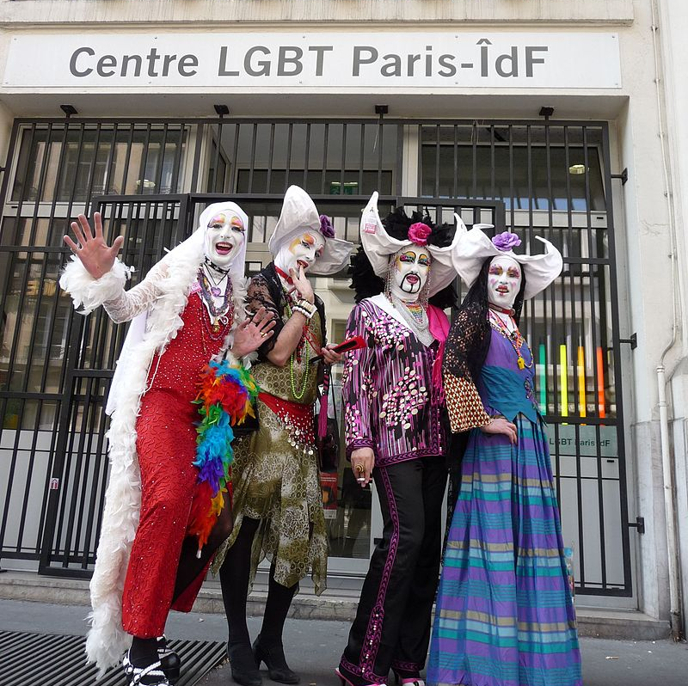
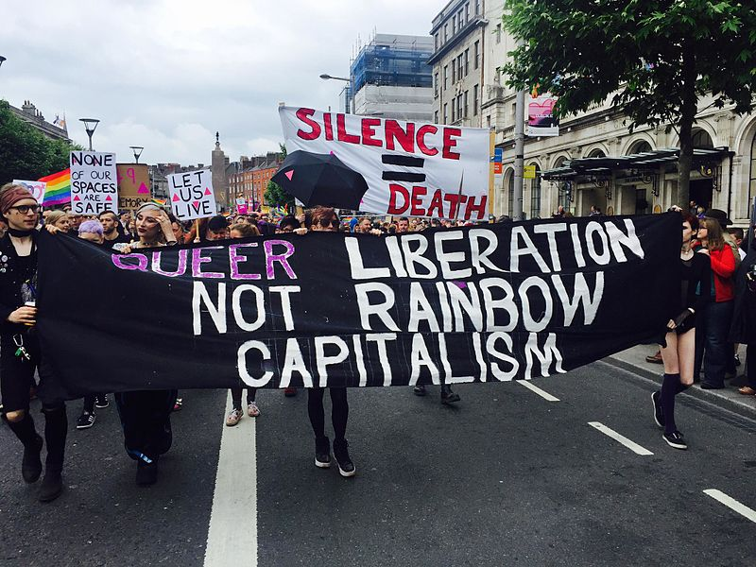
Luttes multiples
Le mouvement queer s’entrelace avec d’autres luttes pour la justice sociale (les mouvements antiracistes et féministes).
Il existe des tensions possibles avec d’autres mouvements sociaux. Par exemple, le mouvement féministe est parfois critiqué pour être transphobe.
Les théories queers analysent les liens entre racisme, capitalisme, transphobie et homophobie.
Notes:
Les Sœurs de la Perpétuelle Indulgence – Couvent de Paris devant le Centre LGBT, 2011
Perline
https://fr.wikipedia.org/wiki/S%C5%93urs_de_la_Perp%C3%A9tuelle_Indulgence#/media/Fichier:20110415Perline_SoeursDeLaPerpetuelleIndugenceCouventDeParis_001.jpg
CC BY-SA 3.0
Et
Image of queer activists at LGBT Pride in Dublin, Ireland 2016
Aloyisius
https://en.wikipedia.org/wiki/File:Queer_Liberation_Not_Rainbow_Capitalism.jpg
CC BY-SA 4.0

Slide 15
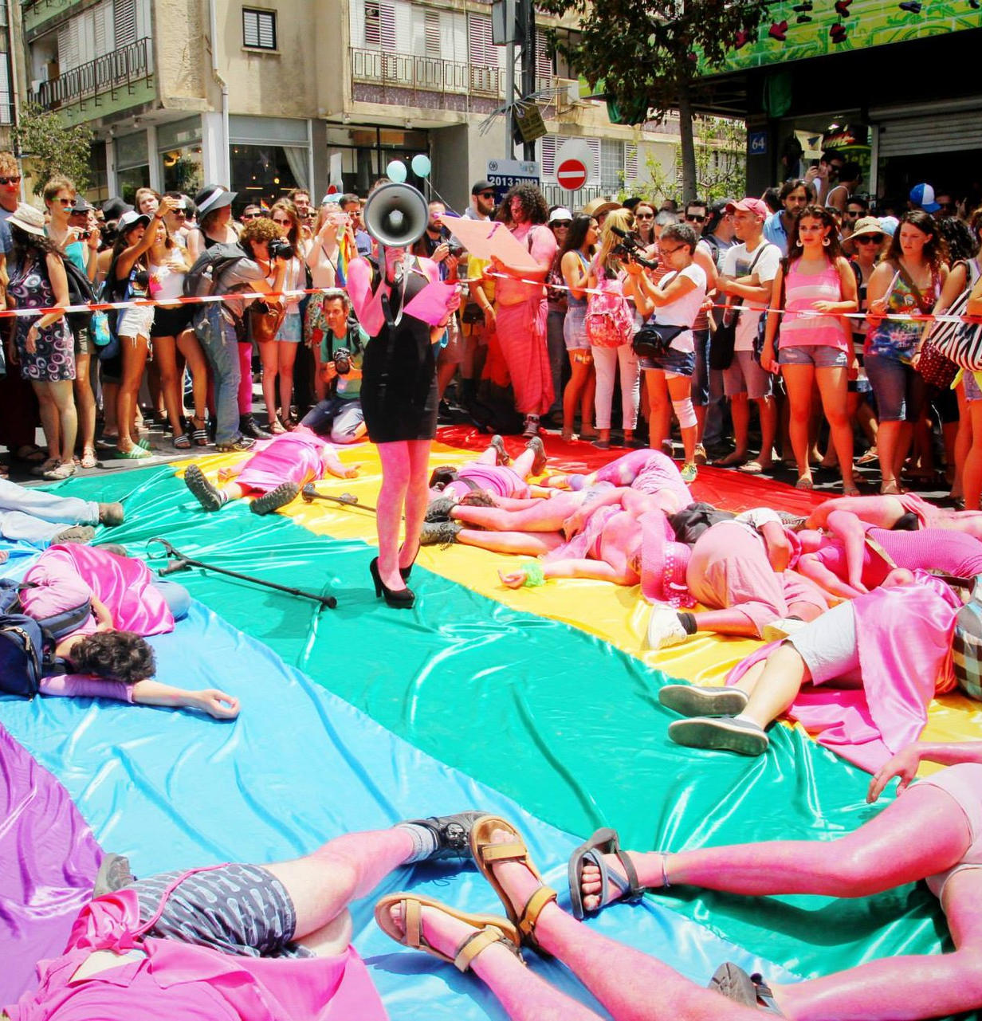
Concepts politiques queers
Homonationalisme : association entre des personnes LGBTQ+ et un nationalisme, utilisé pour mettre en lumière les liens entre l'oppression des communautés du Moyen-Orient et celle des personnes 2ELGBTQIA+.
Pinkwashing : utilisation de la promotion des droits 2ELGBTQIA+ pour défendre d’autres intérêts.
Notes:
Le collectif anarcho-queer Mashpritzot organise un die-in « pour protester contre le pinkwashing israélien ».
https://en.wikipedia.org/wiki/Pinkwashing_(LGBTQ)#/media/File:%D7%9E%D7%A9%D7%A4%D7%A8%D7%99%D7%A6%D7%95%D7%AA_%D7%A4%D7%A2%D7%95%D7%9C%D7%94_%D7%95%D7%A8%D7%95%D7%93%D7%94_2.jpg
TMagen
CC BY-SA 3.0
« Le concept d’homonationalisme décrit l’association des personnes 2SLGBTQIA+ (plus souvent qu’autrement à l’homme cis gai) au nationalisme d’un pays ou d’une région spécifique. » Désirée Nore Duchesne, texte perspectives queers Projet Atopos, p. 5

Slide 16

Pensée transféministe
Le transféminisme réévalue les normes de la corporalité et du genre dans une perspective féministe.
Il dénonce les violences et les inégalités subies par les femmes queers et trans.
Il montre que le droit à l’autonomie corporelle est difficilement reconnu.
Notes:
Logo transféministe
Kwamikagami
https://en.wikipedia.org/wiki/Transfeminism#/media/File:Trans_woman_power_symbol.svg
CC BY-SA 4.0
« Malgré son exclusion historique des mouvements féministes, la violence systémique, qui touche particulièrement les femmes trans, n’est plus à démontrer vu les centaines de transféminicides (meurtres de personnes transféminines parce qu’elles sont transféminines) qui ont lieu chaque année dans le monde, le taux de chômage extrêmement élevé dans cette communauté (deux fois plus élevé que chez les personnes cisgenres) et les autres violences extrêmes et les inégalités sans pareilles. Dans de nombreux pays, le droit à la transition et à l’existence n’est pas reconnu, voire criminalisé, incitant les personnes queers et trans les plus fortunées à trouver refuge dans des pays plus tolérants. Les autres, soit les moins nanties, sont souvent contraintes à vivre une double vie ou à devoir composer avec la précarité. » Désirée Nore Duchesne, texte perspectives queers Projet Atopos, p. 6

Slide 17

Pensée transféministe : exister c’est résister
Les personnes trans, boucs émissaires de l’extrême droite, sont des preuves vivantes que les identités de genre sont négociées et performées.
Elles dérogent de la norme et questionnent notre relation à notre corps.
Les expériences trans sont des actes de résistance et de nouvelles formes d'existence et d'identité politiques.
Notes:
DragCon 2023
DVSROSS
https://commons.wikimedia.org/wiki/File:DragCon_2023_@_DVSROSS_Photgraphy_-70.jpg?uselang=fr
CC BY 2.0
« Face aux réalités trans, le transféminisme fournit une perspective puissante permettant de comprendre les dynamiques complexes de genre et de corporalité. Ce mouvement politique et théorique remet en question les notions de l’expérience du genre et du corps, autant pour nous que pour les autres, notions qui sont souvent considérées à tort comme fixes dans le temps. » Désirée Nore Duchesne, texte perspectives queers Projet Atopos, p. 7

Slide 18

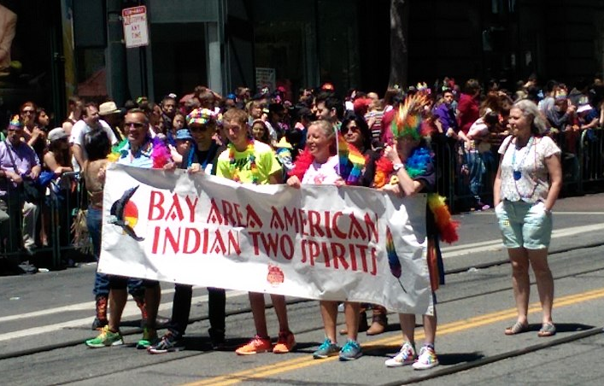
Décolonisation de la queerness
La colonisation tente de détruire les modes de vie des Premiers Peuples (notamment la bispiritualité).
La résistance autochtone nourrit une réflexion politique, sociale et spirituelle du genre et de la sexualité. Il s’agit d’un savoir fluide difficilement compréhensible au travers des langues et des savoirs coloniaux.
L’émergence d’une pensée politique queer actualise les traditions autochtones.
Il y a utilisation de l’art pour imaginer un rapport au genre, à la sexualité, aux territoires, etc.
Notes:
Drapeau de la fierté bispirituelle
Dragon401k
https://en.wikipedia.org/wiki/Two-spirit#/media/File:Two-Spirit_Flag.svg
CC BY-SA 4.0
Et
Two-spirited pride marchers at San Francisco Pride 2014
Sarah Stierch
CC BY 4.0
« Malgré la violence du travail colonial qui s'échelonne sur plusieurs siècles, la résistance autochtone continue à intégrer une réflexion politique, sociale et spirituelle du genre, de la sexualité et des rôles sociaux. Pour Whitehead, poète et romancier indigiqueer bispirituel autochtone et membre oji-cri/nehiyaw de la Première Nation manitobaine de Peguis, le corps permettrait un savoir fluide et difficilement compréhensible au travers des langues coloniales (Whitehead, 2023). » Désirée Nore Duchesne, texte perspectives queers Projet Atopos, p. 7
« Au-delà du langage et de la pensée coloniale, qui sépare et classifie les corps, les sexualités et les objets qui nous entourent, plusieurs personnes autochtones reconnaissent avoir un bagage ancestral qui survit, qui habite leur quotidien et qui témoigne d’autres façons d’être en relation avec le territoire et autrui. » Désirée Nore Duchesne, texte perspectives queers Projet Atopos, p. 7

Slide 19
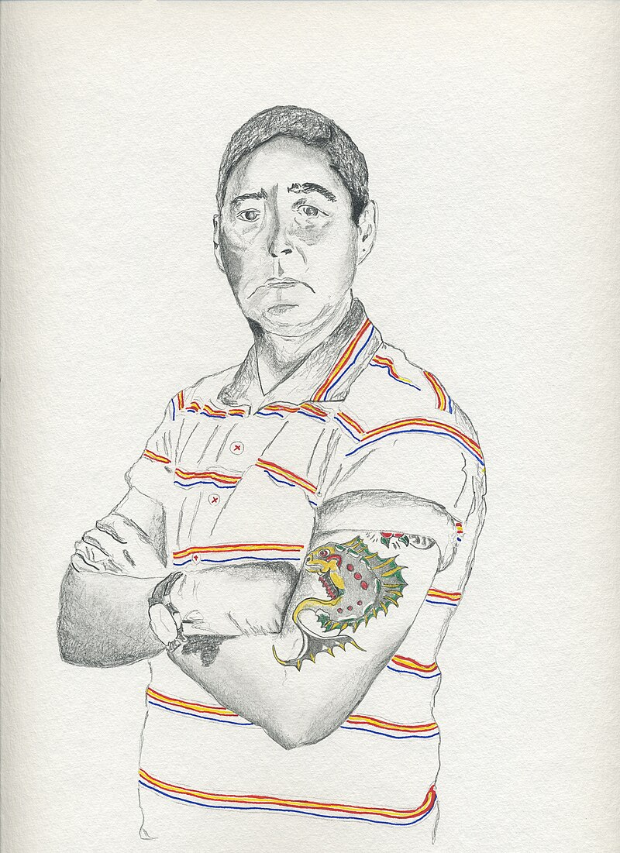
Temporalité queer
La temporalité, notamment le défilement des vies individuelles, n’est pas purement naturelle. Elle est pensée à partir des normes hétéronormatives (par exemple, l’importance du mariage et de la parentalité).
Les personnes queers choisissent et valorisent des expériences en dehors des trajectoires vues comme normales (jusqu’aux postures antisociales, antiproductives, masochistes, etc.) et des parcours de vie qui vont à l’encontre de l’ordre social.
J. Jack Halberstam
Notes:
Portrait de J. Jack Halberstam
Stephaniegarzanti
https://fr.wikipedia.org/wiki/Jack_Halberstam#/media/Fichier:Portrait_de_J.Jack_Halberstam_par_St%C3%A9phanie_Garzanti.jpg
CC BY-SA 4.0
Jack Halberstam, auteur de In a Queer Time and Place: Transgender Bodies, Subcultural Lives
« La vie individuelle n'est pas une progression linéaire d'étapes prédéfinies qui vont de soi; la façon dont les parcours de vie sont approchés, intentionnellement ou pas, par les communautés 2ELGBTQIA+ remet en question, par exemple, l'idée que le mariage et la parentalité sont des étapes nécessaires et universelles dans la vie de chaque individu. » Désirée Nore Duchesne, texte perspectives queers Projet Atopos, p. 9
« Malgré la violence du travail colonial qui s'échelonne sur plusieurs siècles, la résistance autochtone continue à intégrer une réflexion politique, sociale et spirituelle du genre, de la sexualité et des rôles sociaux. Pour Whitehead, poète et romancier indigiqueer bispirituel autochtone et membre oji-cri/nehiyaw de la Première Nation manitobaine de Peguis, le corps permettrait un savoir fluide et difficilement compréhensible au travers des langues coloniales (Whitehead, 2023). » Désirée Nore Duchesne, texte perspectives queers Projet Atopos, p. 7
« Au-delà du langage et de la pensée coloniale, qui sépare et classifie les corps, les sexualités et les objets qui nous entourent, plusieurs personnes autochtones reconnaissent avoir un bagage ancestral qui survit, qui habite leur quotidien et qui témoigne d’autres façons d’être en relation avec le territoire et autrui. » Désirée Nore Duchesne, texte perspectives queers Projet Atopos, p. 7

Slide 20

Négativité queer
Concept qui émerge pendant la crise du VIH/SIDA des années 1980 et 1990 (Lee Edelman).
Rejet de l’impératif de reproduction et problématisation de l’idée d’un soi stable réalisé au sein de l’ordre social.
Réticence à l’intégration aux normes et aux impératifs de progrès, de production et de rationalisation.
Notes:
Silence-Death (silence = mort) affiche du mouvement Act Up
Act Up / auteur non identifié
https://fr.wikipedia.org/wiki/Silence_%3D_Mort#:~:text=Il%20est%20le%20fruit%20de,de%20lutte%20contre%20le%20SIDA.
Domaine public
Le mouvement Act Up n’est pas directement associé à la négativité queer, mais il est un emblème du militantisme dans le cadre de la pandémie VIH/SIDA.
« La négativité queer entre toujours en contradiction avec les attentes sociétales de la reproduction et de toute forme d'avenir et suscite, au contraire, une autre réflexion de la sexualité ainsi que de la vie sociale et personnelle. La négativité queer n’est pas un modèle politique alternatif ou parallèle à la société cishétéronormée, résultant plutôt des tensions internes indissociables à toute société. Cette approche nous demanderait de nous confronter à la possibilité de l’absence radicale de sens ou d'identification, qui serait au cœur de la quête individuelle et collective queer. » Désirée Nore Duchesne, texte perspectives queers Projet Atopos, p. 10

Slide 21
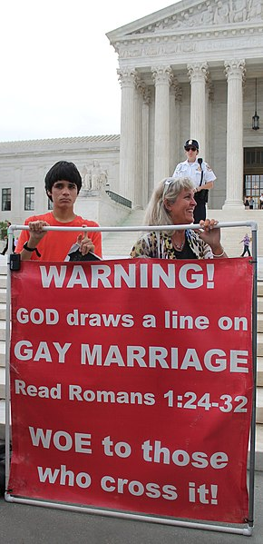
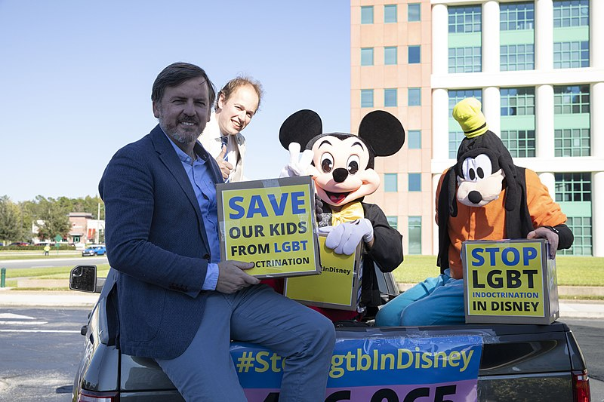
Critiques
La pensée queer implique une critique des normes de genre et de sexualité.
Le modèle traditionnel constitue un repère pour la majorité.
Pourquoi devrions-nous redéfinir les catégories « normal » et « déviant » par la marge?
Notes:
Plus de 500 000 signatures contre les LGTB à Disney
CitizenGO
https://en.wikipedia.org/wiki/File:20-11-2019._500.000%2B_signatures_against_LGTB_in_Disney._Orlando.jpg
CC BY 2.0
Et
Opposants au mariage homosexuel
Elvert Barnes
https://en.wikipedia.org/wiki/File:Gay_marriage_warning_(19083064780).jpg
CC BY 2.0
« Le genre et la sexualité, lorsqu'ils sont abordés à travers le prisme de la théorie queer, perturbent plusieurs a priori politiques, sociaux et ontologiques. Ces perturbations remettent en question des normes et des catégories traditionnellement acceptées, provenant des normes chrétiennes et européennes comme la binarité de genre, l’hétérosexualité et la sexualité pour la procréation. » Désirée Nore Duchesne, texte perspectives queers Projet Atopos, p. 10

Slide 22

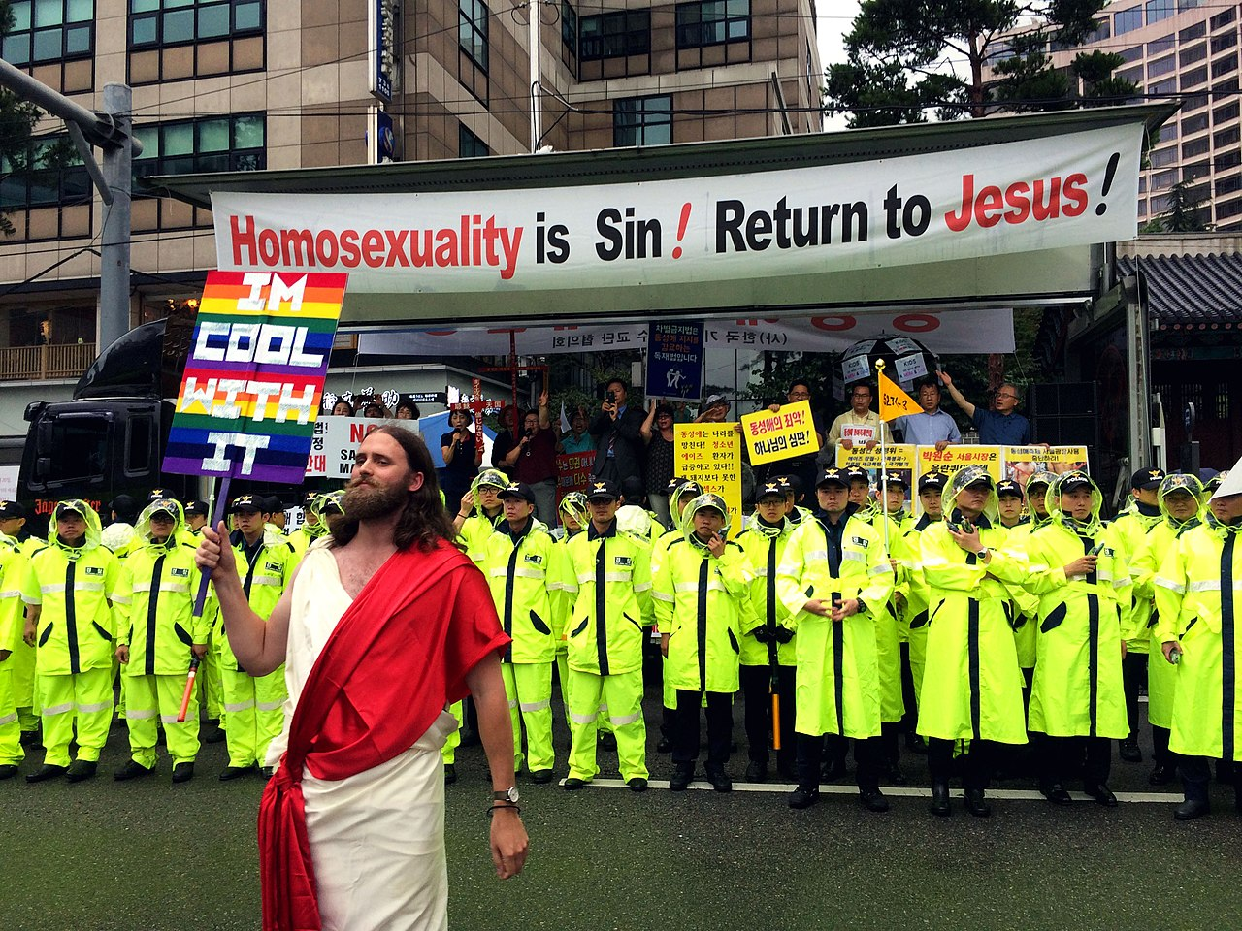
Réponses
Certes, les perspectives queers proposent de réviser ou d’abolir certaines normes.
Le but est de reconnaître les identités, les pratiques, les droits et les besoins de toutes et de tous.
Notes:
Fête de la culture queer à Séoul
Rachel Stine
https://en.wikipedia.org/wiki/Anti-LGBTQ_rhetoric#/media/File:Man_in_Jesus_Costume_Counter-protesting_Christian_Anti-gay_Protest.jpg
CC0 1.0
Et
Couverture de Time en 2015, soulignant le conflit entre les opinions de certaines confessions chrétiennes et les droits des LGBTQ.
Time Magazine
https://commons.wikimedia.org/wiki/File:Time_Magazine_cover_April_13,_2015.webp
Domaine public
« Ces réalités remettent en doute les définitions traditionnelles de la famille, du mariage et de la citoyenneté. Les revendications du mouvement queer nécessitent souvent des réformes légales et politiques telles que la modification des lois sur l'identité de genre, l'extension des protections contre les discriminations et la reconnaissance légale de divers types de relations. » Désirée Nore Duchesne, texte perspectives queers Projet Atopos, p. 10

Slide 23
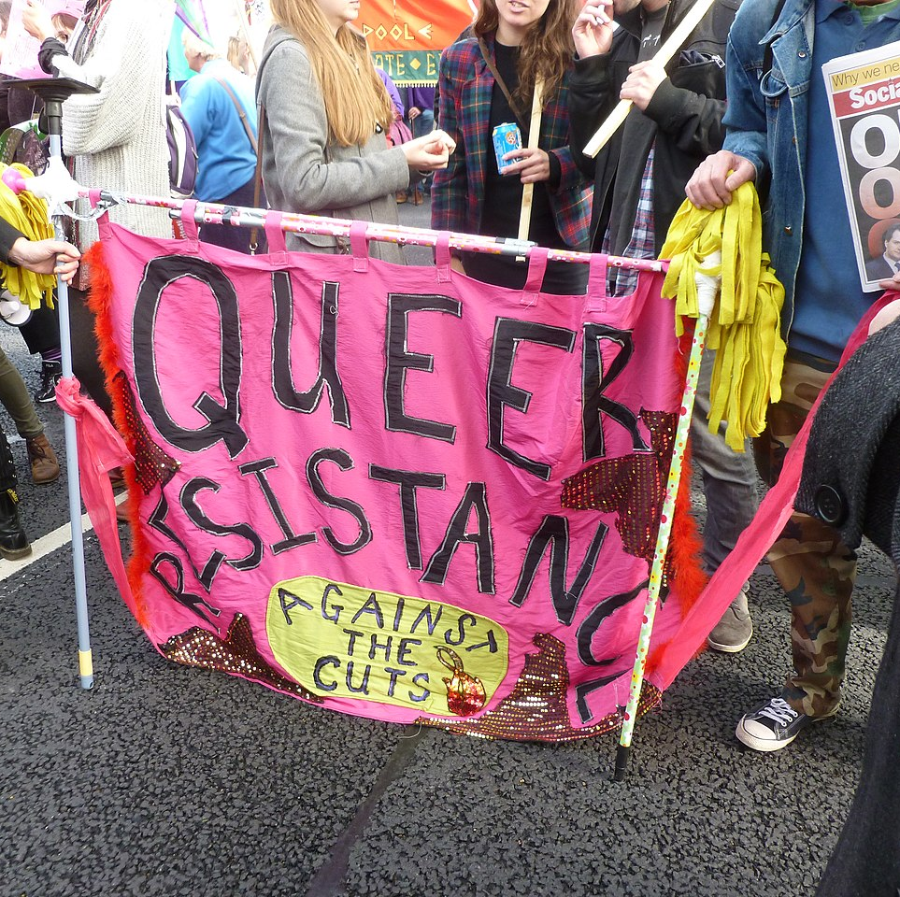
Conclusion
Le mouvement queer ne se limite pas à une reconnaissance légale et sociale.
Il réfléchit à l’émancipation au-delà de l’État.
Il remet en question les normes et les attentes qui régissent les comportements individuels et collectifs.
Notes:
Bannière de la résistance queer lors d'une marche
Charles Hutchins
https://en.wikipedia.org/wiki/Queer#/media/File:%22Queer_Resistsance_Against_the_Cuts%22.jpg
CC BY 2.0

